Slide 1
স্বাগতম
মাল্টমিডিয়া ক্লাস রুমে সবাইকে

Slide 2
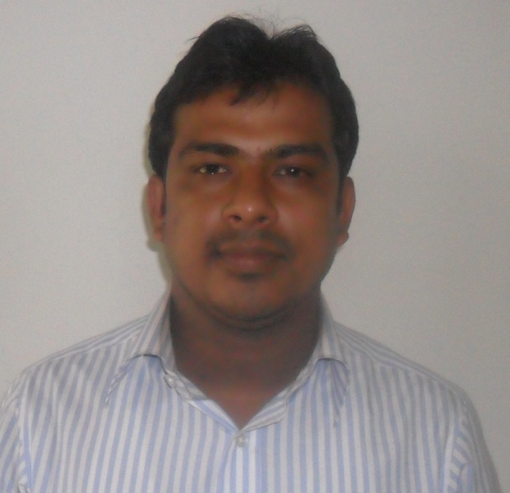
পরিচিতি
দীপঙ্কর দেব নাথ
বি,এস-সি(অনার্স), এম, এস-সি (গণিত)
সহকারি শিক্ষক(গণিত)
ফুলতলা বশির উল্লাহ উচ্চ বিদ্যালয় ।
মোবাইলঃ০১৭১৬-৯৬ ৯৫ ৯৭
ই-মেইল: dipankar97@gmail.com

Slide 3
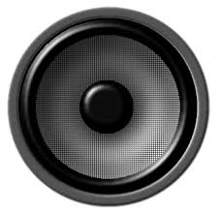
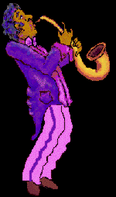
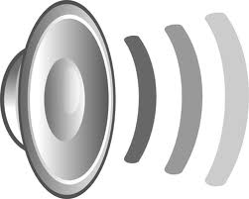
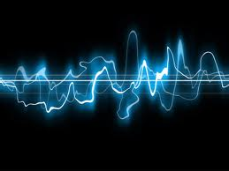
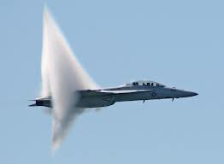
নিচের ছবি গুলো লক্ষ্য করঃ
এই ছবি গুলো থেকে কিসের উৎপত্তি অনুধাবন করা য়ায়?

Slide 4
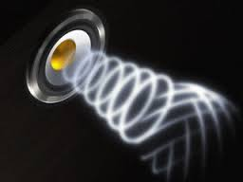
শব্দ
(SOUND)
বিষয়ঃ পদার্থ সাধারন পাঠঃতরঙ্গওশব্দ
শ্রেনিঃ নবম বিশেষ পাঠঃশব্দ
অধ্যায়ঃ দশম সময়ঃ ৫০ মিনিট

Slide 5
এই পাঠ শেষে শিক্ষার্থীরা…
১।শব্দ কি তা বলতে পারবে ।
২।শব্দের উৎপত্তি বলতে পারবে।
৩।বায়ুর মধ্যে দিয়ে শব্দ চলাচলের কৌশল জানতে পারবে।
৪।শ্রাব্যতার সীমা ও এদের ব্যবহার ব্যাখ্যা করতে পারবে।

Slide 6


কোনো বস্তুর কম্পনের ফলে শব্দ তরঙ্গ সৃষ্টি হয় ।

Slide 7
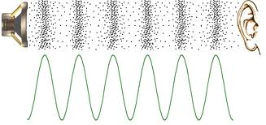
শব্দের উৎস ও শ্রোতার মাঝে একটি জড় মাধ্যম থাকতে হবে।
উৎসের কম্পাঙ্ক ২০HZ থেকে ২০,০০০HZ এর মধ্যে হতে হবে।
উৎস
শ্রোতা
মাধ্যমঃ বায়বীয়

Slide 8
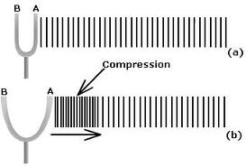
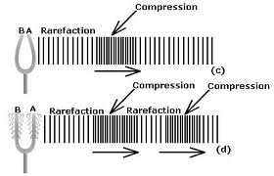
শব্দ একপ্রকার শক্তি ।এই শক্তি সঞ্চালিত হয় শব্দ-তরঙ্গের মাধ্যমের।
শব্দ সঞ্চালনের কৌশল

Slide 9
শব্দের বেগ
শব্দ উৎস থেকে আমাদের কানে শব্দ আসতে কিছুটা সময় নেয়।“প্রতি সেকেন্ডে শব্দ যতটা পথ অতিক্রম করে তাকে শব্দের বেগ বলে।”
বিভিন্ন মাধ্যমে শব্দের বেগ বিভিন্ন।উদারন স্বরুপ বায়ু, পানি এবং লোহাতে শব্দের বেগ ভিন্ন ভিন্ন।
২০˙c তাপমাত্রায় বায়ুতে শব্দের বেগ 344msˇ¹, পানিতে 1450msˇ ¹, আর লোহায় 5130msˇ¹

Slide 10

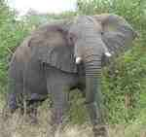
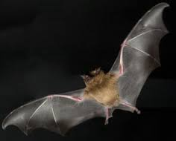
শ্রাব্যতার সীমা
আমাদের কানে যে শব্দ শোনা যায় তার কম্পাঙ্কের সীমা 20Hz
থেকে 20,000Hz। কম্পাঙ্কের এই পাল্লাকে শ্রাব্যতার পাল্লা বলে।
যদি কম্পাঙ্কের সীমা 20Hz এর কম হয় তবে তাকে শব্দেতর
কম্পন বলে।
যদি কম্পাঙ্কের সীমা 20,000Hz এর বেশি হয় তবে তাকে
শব্দোত্তর কম্পন বলে।

Slide 11

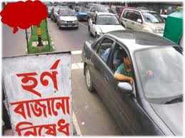

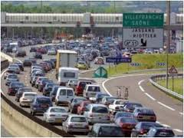
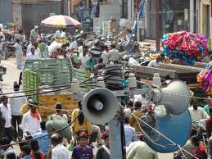
শব্দ দূষণ
উপরোক্ত উপায়ে শব্দ দূষিত হয়।

Slide 12
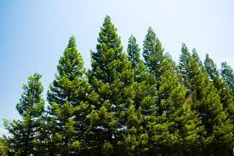
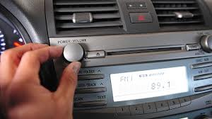
কিভাবে শব্দ দূষণ প্রতিরোধ করা য়ায়?
১।শহরের মাঝে মাঝে উন্মুক্ত জায়গা রাখা উচিত।
২। রাস্তার ধারে শব্দ শোষণ কারী গাছ লাগানো উচিত।
৩।জনসচেতনতা বৃদ্বি করে শব্দ দূষন নিয়ন্ত্রন করা যায়।

Slide 13
দলীয় কাজ
দল-১
*বায়ুর মধ্যে শব্দ চলাচলের কৌশল আলোচনা কর।
দল-২
* বাদুর কিভাবে পথ চলে ব্যখ্যা কর।
দল-৩
* শব্দদূষনের কারন ব্যখ্যা কর।

Slide 14
একক কাজ
*শব্দের বেগ কোন মাধ্যমে সবচেয়ে বেশি?
*শব্দ দূষণ কি?
*শ্রাব্যতার পাল্লা কাকে বলে?

Slide 15
মুল্যায়ন
শব্দ কি ?
কিভাবে শব্দের উৎপওি হয় ।
শব্দ সঞ্চালনের কয়েকটি মাধ্যম বল ।

Slide 16
বাড়ীর কাজ
বিদ্যালয়ের ঘন্টার শব্দ তোমার কানে কিভাবে পৌছে তা বিশ্লেষন করে তোমার খাতায় লিখে নিয়ে আসবে।

Slide 17
তোমাদের প্রতি রইল
শুভ কামনা

